Slide 1

卒業研究最終発表
AI
Artificial Intelligence
2021年度生 高林秀

Slide 2
目次
研究概要
概要説明
先行研究の紹介
研究内容
使用技術
実験環境・手順の説明
学習アルゴリズムについて
結果報告
全体的な学習中の様子
結果の統計
観察できた戦略
まとめ

Slide 3
研究概要
研究目的と先行研究の紹介

Slide 4
1.1 研究概要説明
やっている事：人工知能にドロケーを学習させる。
目的
各々の役割に応じて、適切な戦略行動をとることができるかを知る
AIがドロケーを遊べるようになるまでどのくらいの期間を要するか観察する
個人レベルでの戦略だけでなく、チームとして戦略的に行動することを学習できるかを観察する。

Slide 5


1.2 先行研究紹介
2019年に米国のAI研究機関Open AIにより発表された「かくれんぼAI」が本研究を進めるきっかけ。
3Dの学習環境、鬼役のエージェント、逃げる役のエージェントを用意し、かくれんぼをさせた実験。

Slide 6
2.研究内容
研究内容の具体的な説明

Slide 7





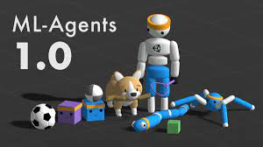
2.1 使用技術
全体的な製作面
強化学習部分

Slide 8
2.1 使用技術：システムの仕様
強化学習エンジン
環境・報酬などゲーム情報を 入力
実験ゲーム環境
入力された情報を元に 行動を出力
強化学習機能の提供
行動の環境への反映
報酬や経過時間など 統計情報を入力
モデルや学習ログの生成
統計情報表示

Slide 9
2.2 実験方法の説明
実験ゲーム環境
エージェント

Slide 10
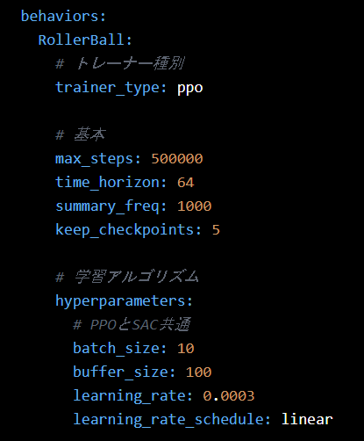
2.2 実験方法の説明
実験方法について
実験環境として自前で3Dゲーム環境を用意。
警察役AIと犯人役AIの２チームに 分かれて実際にドロケーをさせる。
各チームの人数の変更やフィールド内に障害物を追加するといったことを行い どのような戦略がみられるか観察する。
学習率やその他の設定について
各種パラメータの設定は、 yaml形式で書かれた学習設定 ファイルを利用する。

Slide 11
2.3 学習アルゴリズムについて
本研究では機械学習の中でも強化学習（深層強化学習）に分類される方法で 行った。
強化学習とはAIの選択した行動の内、良い行動には加点し、 悪い行動は減点するといった方式で、いわば試行錯誤をする学習方法である。
具体的な言い方をすれば、AIの選択した行動によって得られる報酬(点数)を最大化するような行動を学習し、適切な行動(出力)をできるようにするようなアルゴルズムのこと。
ドロケーなどのゲームのように事前に教師データなどを用意するのが難しいタスクに適している手法。
強化学習には現在まで様々なアルゴリズムがあるが、今回はMA-POCAと呼ばれる アルゴリズムを採用した。

Slide 12
2.3 学習アルゴリズムについて
Multi-Agent POsthumous Credit Assignment の略
Posthumous Credit Assignment：死後信用割り当て の意
※本アルゴリズムの具体的な説明：https://ai-scholar.tech/articles/reinforcement-learning/MA-POCA
環境内のエージェント数の増減に対応した、マルチエージェントRLアルゴルズム
多くのRLアルゴリズムは、シングルエージェントを前提としたものであるため、 複数の仲間がいるドロケーには不向き。
他の強化学習アルゴリズムは、環境内のエージェント数が固定されることを前提としたアルゴルズムのため、ドロケーには適さない。
このように実世界のチームプレイを要するタスクは、突然仲間がいなくなることもある。 従来のアルゴリズムではこのような、ゲーム中に起こる仲間の数の増減にうまく対応できず、 性能が悪化したりする傾向がある。

Slide 13
2.3 学習アルゴリズムについて
ML-Agentsでは、このように複数のチームに分かれて、チームごとの学習を進めることのできる機能が提供されている。（協調行動学習のサポート）

Slide 14
2.3 学習アルゴリズムについて：報酬設計
警察側
犯人側
加点対象（プラスの報酬を与える場合）
自身の位置が犯人役のいる位置と近い場合
犯人役のエージェントを見つけた場合
犯人役のエージェントを捕まえた場合
犯人役のエージェントをすべて捕まえた場合
減点対象（マイナスの報酬を与える場合）
自身の位置が犯人役のいる位置から 離れすぎている場合
捕まっている犯人役が解放された場合
１ゲーム終了までに犯人役のエージェントを すべて捕まえることができなかった場合
加点対象
警察役エージェントとの距離が大きい場合
1ゲーム終了時に警察側から逃げ切ったエージェントがいる場合
捕まっている他の犯人役エージェントを 解放した場合
減点対象
警察役エージェントに捕まった場合
警察役エージェントとの距離が近い場合
１ゲーム終了時に警察側にすべての仲間が捕まってしまった場合

Slide 15
結果報告

Slide 17
ご清聴 ありがとうございました。
FR
終
FABRIKAM RESIDENCES

